Slide 1
Ολοκληρωμένα Εργαλεία Διαχείρισης
Άσκηση 7
Διαχείριση Δικτύων - Ευφυή Δίκτυα,
9^{ο} Εξάμηνο, 2018-2019

Slide 2
ΣΥΝΟΨΗ ΕΡΓΑΛΕΙΩΝ ΔΙΑΧΕΙΡΙΣΗΣ
Diagnostics
ping, traceroute, nmap
tcpdump, Wireshark (Ethereal)
net-snmp (NMS – Agent/MIB, SMI, BER για UDP PDUs)
snmp-get
snmp-walk
snmp-trap
snmp-set
NETCONF (NMS – YANG Core Modules, YANG, XML με SSH ή TLS/SOAP/https)
Monitoring protocols & tools (per-flow statistics, sampling)
Netflow
sFlow
Visualization tools (e.g. open source NTOP)
MRTG (RRDtool)
Transmission (DWDM, SDH tools): CMIP, TMN, Proprietary
TL1, Q3, Corba

Slide 3
NETWORK OPERATIONS CENTER

Slide 4
ΟΛΟΚΛΗΡΩΜΕΝΑ ΕΡΓΑΛΕΙΑ ΔΙΑΧΕΙΡΙΣΗΣ
Αυτοματοποιούν διαδικασίες & Ομαδοποιούν λειτουργίες
Commercial
HP Openview
IBM Tivoli
CiscoWorks….
Open Source
Nagios – Service Monitoring http://www.nagios.org/
OpenNMS – Network Monitoring http://www.opennms.org/index.php/Main_Page
LibreNMS (https://www.librenms.org/)
NetBox (https://github.com/digitalocean/netbox)
Puppet, Ansible, SaltStack (Automation)

Slide 5
MANAGEMENT PLATFORMS

Slide 6
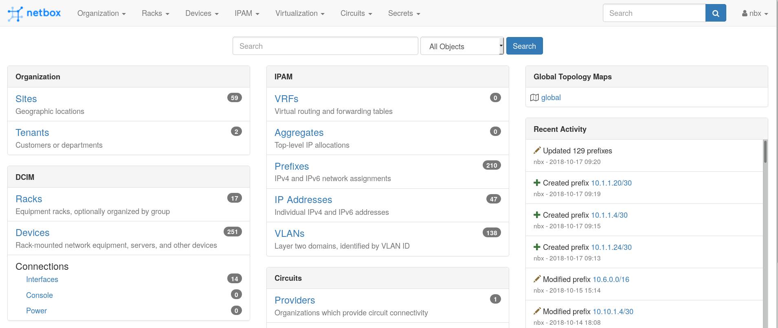
MANAGEMENT PLATFORMS

Slide 7
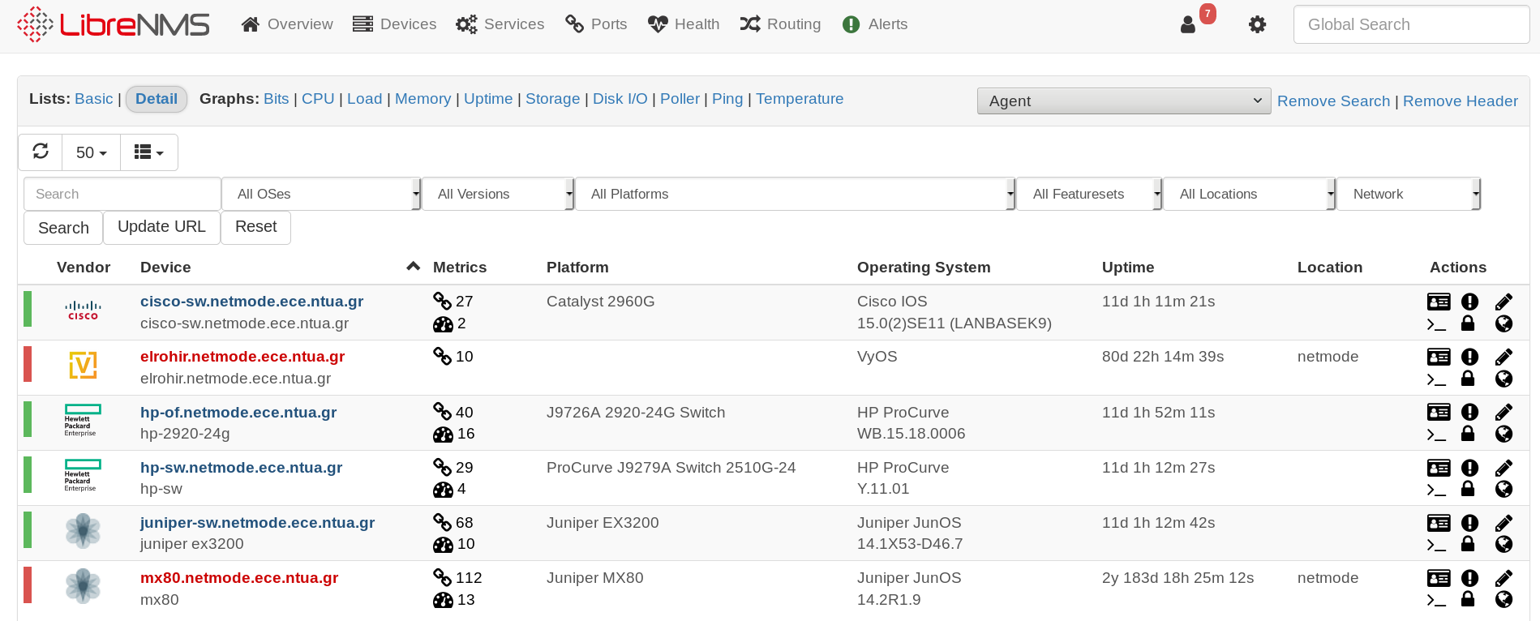
MANAGEMENT PLATFORMS

Slide 8
NAGIOS PLUGINS
Plugin Return Code | Service State | Host State
0 | OK | UP
1 | WARNING | UP or DOWN/UNREACHABLE
2 | CRITICAL | DOWN/UNREACHABLE
3 | UNKNOWN | DOWN/UNREACHABLE
RETURN CODE | TEXT OUTPUT |
OPTIONAL PERFDATA | LONG TEXT LINE … | PERFDATA …
0 | PING OK - Packet loss = 0%, RTA = 0.15 ms
0 | DISK OK - free space: / 3326 MB (56%); | /=2643MB;5948;5958;0;5968

Slide 9
EXAMPLES
(path: /usr/local/nagios/libexec/) (execution: ./check_ping –h)
check_http
check_snmp
check_icmp
check_ntp
check_ifoperstatus
check_mrtg
check_ssh
check_ifstatus
check_ntp_time
check_imap
check_ups
check_ftp
Usage check_ping:
check_ping -H <host> -w <wrta>,<wpl>% -c <crta>,<cpl>%

Slide 10
Automation Tools -Αnsible
SSH Based, Agentless, Python Modules
Τρόποι Λειτουργίας
Ad-Hoc: Χρήση Command Line για την Εκτέλεση
Playbooks
Οργάνωση ενεργειών (plays) σε αρχείο (playbooks)
Διαχειριζόμενα Συστήματα
Inventory (λίστα): Ορίζεται στατικά (αρχείο) και δυναμικά (εκτέλεση)
Facts (στοιχεία): Ανάκτηση από το σύστημα
Variables (μεταβλητές): Ορίζονται από τον χρήστη - διαχειριστή

